Slide 1

ТОВАРОВЕДЕНИЕ НЕПРОДОВОЛЬСТВЕННЫХ ТОВАРОВ
МИНСКИЙ ФИЛИАЛ
УО «Белорусский торгово-экономический университет потребительской кооперации»
Модуль 5. Ассортимент стеклянных бытовых товаров
Автор: Машкович Татьяна Васильевна – преподаватель

Slide 2

СОДЕРЖАНИЕ МОДУЛЯ
5.1. Классификация ассортимента стеклянных бытовых товаров
5.2. Характеристика ассортимента стеклянных бытовых товаров по группам
Для ведения конспекта можете использовать рабочую тетрадь, которую можно скачать в разделе «Дополнительные материалы»

Slide 3

Задачи модуля
В результате изучения данной темы Вы сможете:
Называть и описывать признаки классификации стеклянных изделий
Характеризовать видовой ассортимент стеклянной посуды по группам

Slide 4


5.1. Классификация ассортимента стеклянных бытовых товаров
МИНСКИЙ ФИЛИАЛ
УО «Белорусский торгово-экономический университет потребительской кооперации»
Сыцко, В.Е. Товароведение непродовольственных товаров: / В.Е. Сыцко, М.И. Дрозд. – Минск: Выш. школа, 2005. – стр. 282

Slide 5
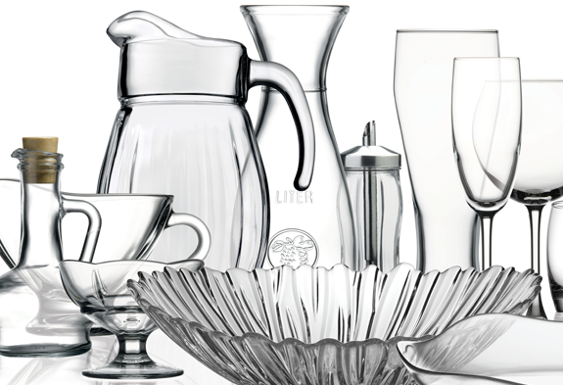
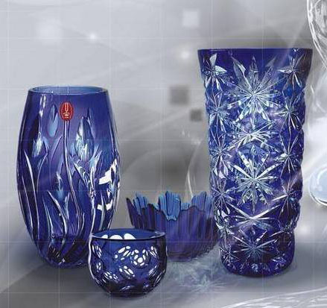
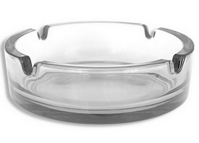
По назначению различают
Посуду
Художественно-декоративные изделия
Прочие изделия

Slide 6
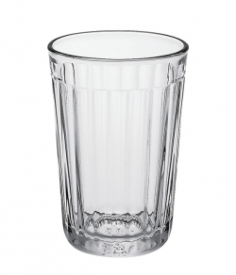
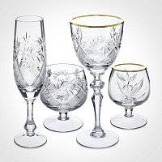
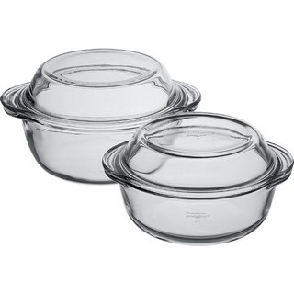
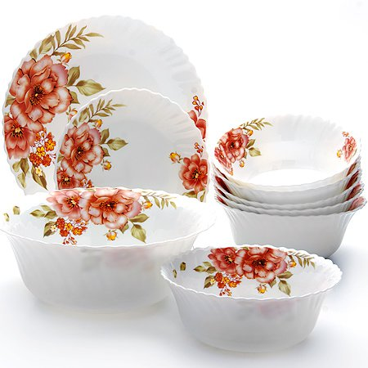
ПОСУДА классифицируется по следующим признакам:
1. По виду стекла
из обыкновенного стекла
из хрустального стекла
из боросиликатного стекла
из ситаллов

Slide 7
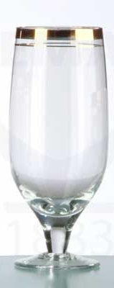
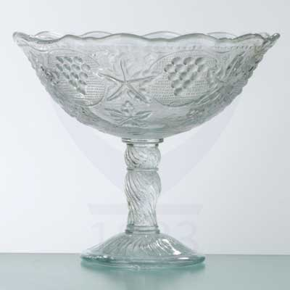
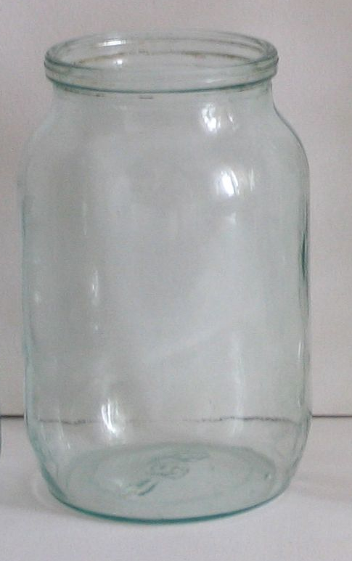
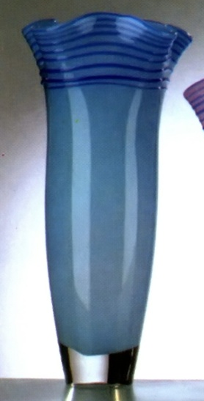
2. По способу формования
Выдувная
Прессованная
Прессовыдувная
Моллированная и т.д.

Slide 8
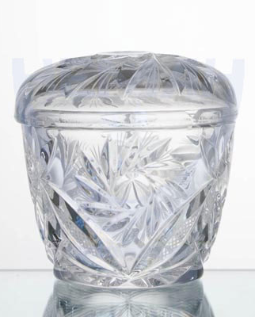
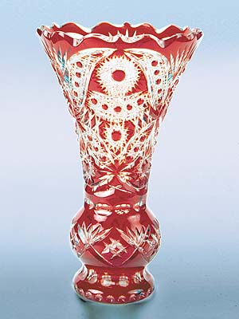
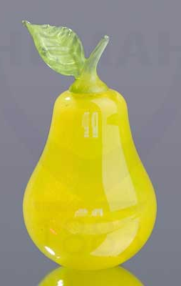
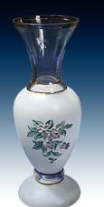
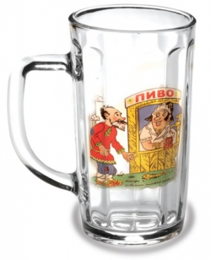
3. По виду украшения
Окрашенная в массе
С деколью
С нацветом
С живописью
С трафаретом
С усиком, отводкой, лентой
и т.д.

Slide 9
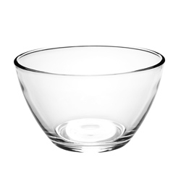
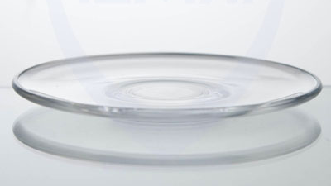
4. По размерам
Плоские изделия – по d или длине в мм
Полые изделия – по вместимости в см³
Вазы на ножке – по высоте и верхнему d в мм

Slide 10
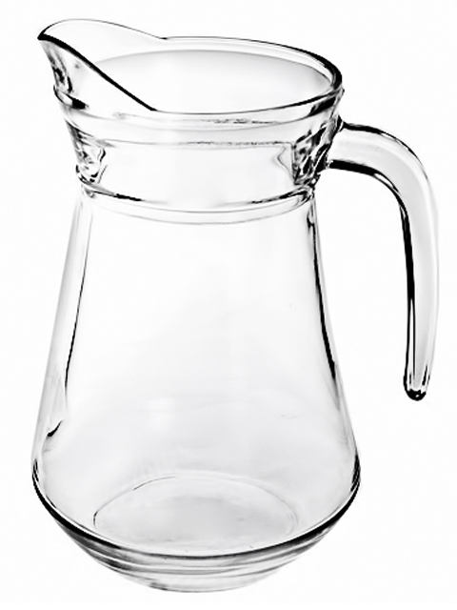
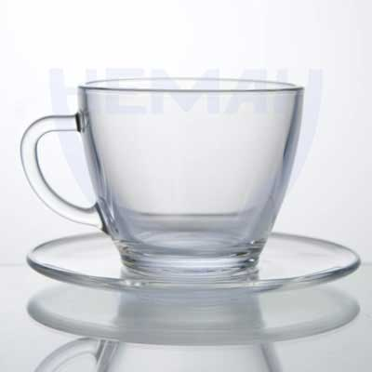
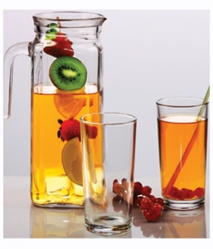
5. По комплектности
Штучные изделия
Парная посуда
(чашка с блюдцем)
Комплектные изделия

Slide 11
Фасон определяется:
По форме корпуса
По конструкции
По особенностям обработки дна, края, ножки
круглая,
прямоугольная,
коническая,
сферическая
цилиндрическая и т.д.
с крышкой,
с ручкой,
с носиком,
на ножке и т.д.
край гладкий и рельефный,
ножка гладкая, граненая, фигурная и т.д.
6. По фасону:

Slide 12

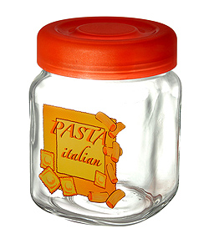
7. По функциональному назначению
Посуда столовая
Посуда хозяйственная
Для принятия пищи и напитков
Для подачи и кратковременного хранения пищи и напитков
Для приготовления пищи
Для хранения и консервирования

Slide 13
5.2. Характеристика ассортимента стеклянных бытовых товаров по группам
МИНСКИЙ ФИЛИАЛ
УО «Белорусский торгово-экономический университет потребительской кооперации»
Сыцко, В.Е. Товароведение непродовольственных товаров: / В.Е. Сыцко, М.И. Дрозд. – Минск: Выш. школа, 2005. – стр. 283-285

Slide 14
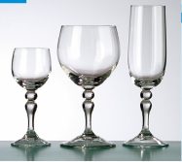
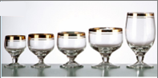


ПОСУДА СТОЛОВАЯ ДЛЯ ПРИНЯТИЯ ПИЩИ И НАПИТКОВ
Рюмочные изделия:
1 – РЮМКА – изделие на ножке вместимостью 30-100 см³
2 – ФУЖЕР – изделие на ножке с расширенным корпусом вместимостью 175-250 см³ и более. Применяется для воды, вина, коньяка.
3 – БОКАЛ – изделие на ножке с вытянутым удлиненным корпусом вместимостью 110-150 см³ и более. Высота корпуса как минимум в 2 раза больше диаметра. Применяется для игристых вин
4 – фужер для шампанского (шампанка)
5 – фужер для мартини (мартинка)
рюмки различной вместимости:
30-60 см³ - для водки , настоек, наливок; большей емкости – для вина.
1 2 3
4 5

Slide 15
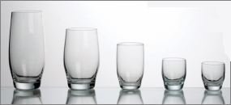
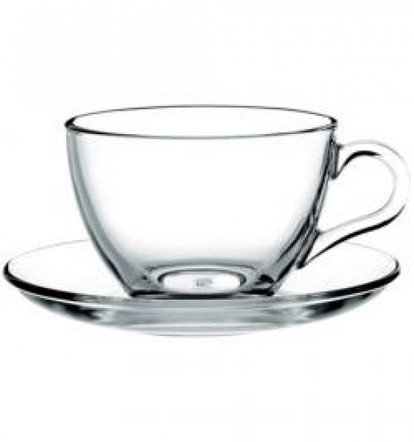
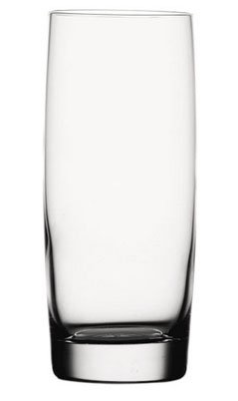
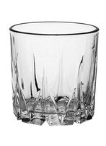
Стаканы:
1 – стопки (для крепких напитков) 25-100 см³
2 – для вина 100-150 см³
3 – для сока и минеральной воды 250-300 см³
4 – чайный 250 см³
5 – для коктейля
6 – для виски
1 2 3
Чашка с блюдцем
4 5 6
Кружка

Slide 16
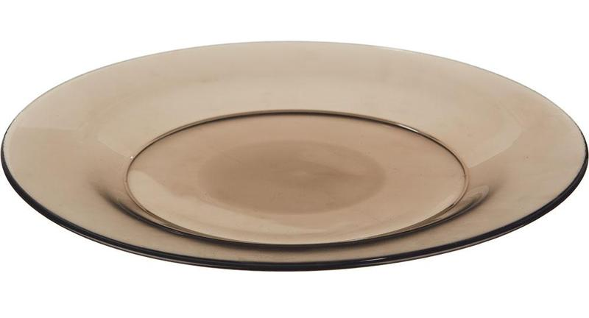
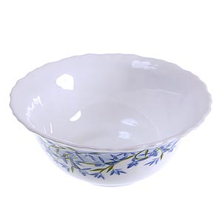
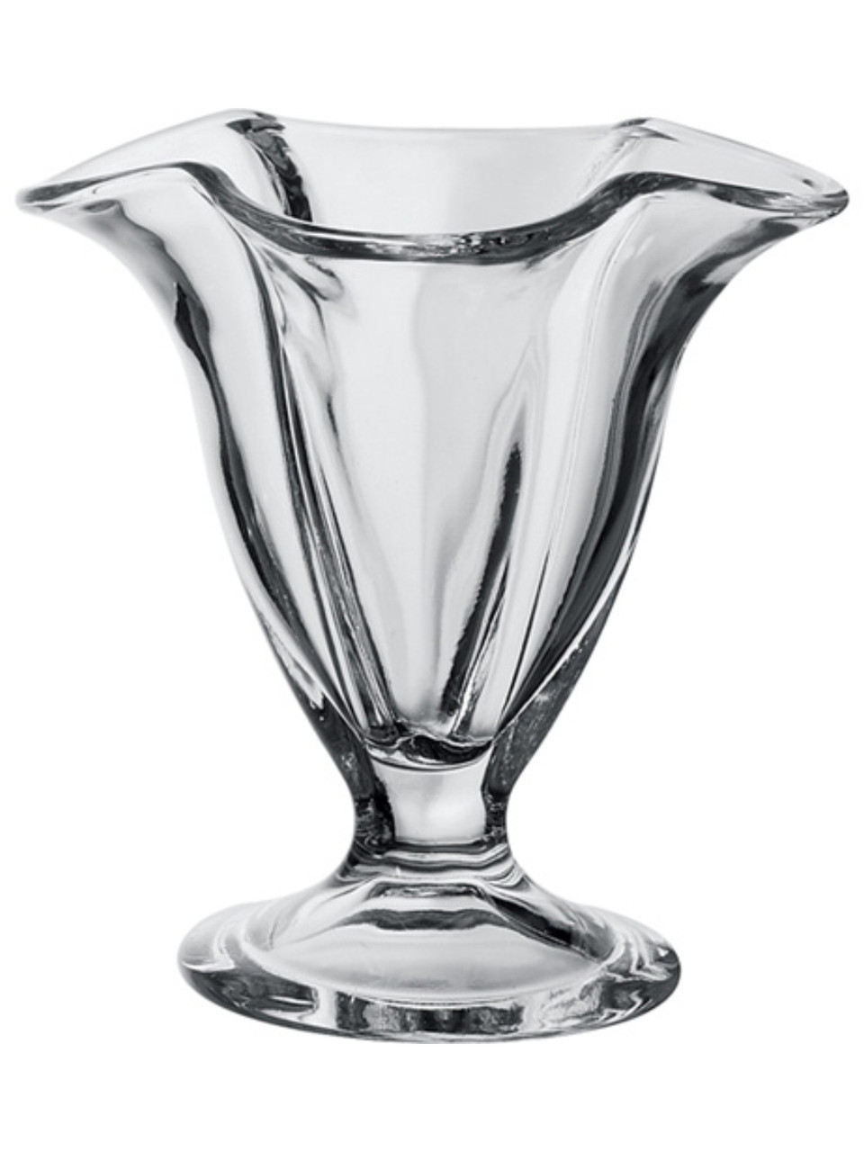
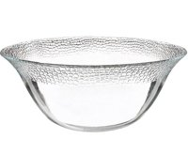
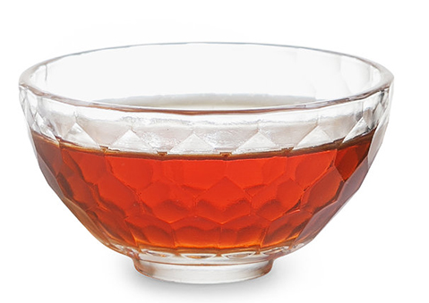
Тарелка
Миска
Креманка
Салатник порционный
Пиала

Slide 17
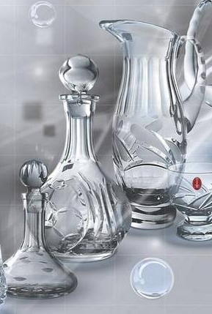
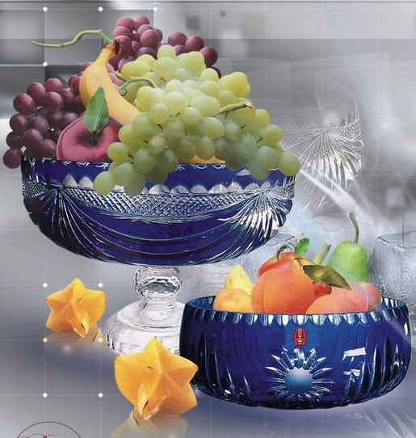
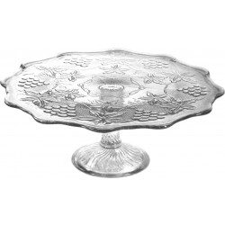
ПОСУДА СТОЛОВАЯ ДЛЯ ПОДАЧИ И КРАТКОВРЕМЕННОГО ХРАНЕНИЯ ПИЩИ И НАПИТКОВ
Кувшин
Графин
Ваза для торта
Ваза для сервировки стола

Slide 18
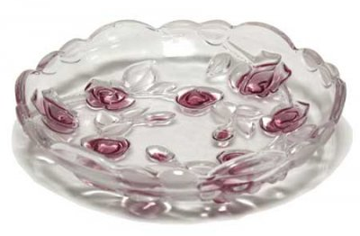
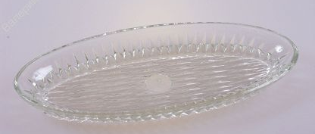
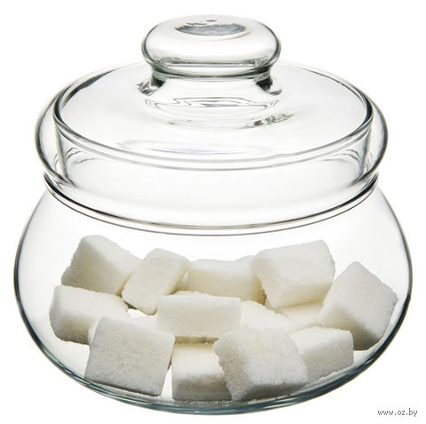
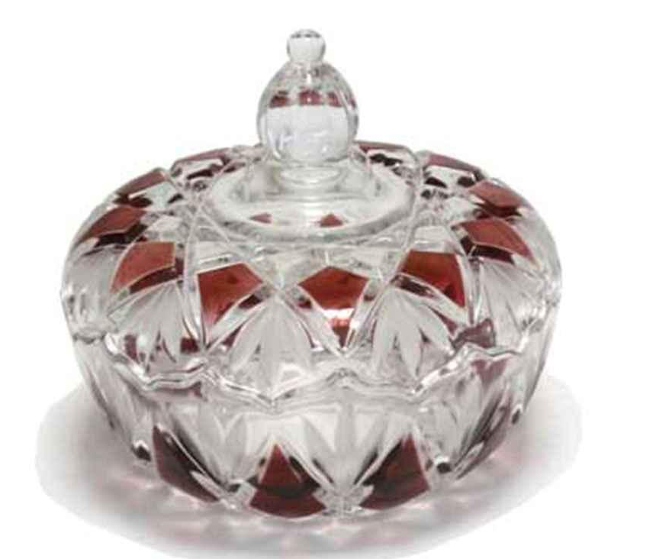
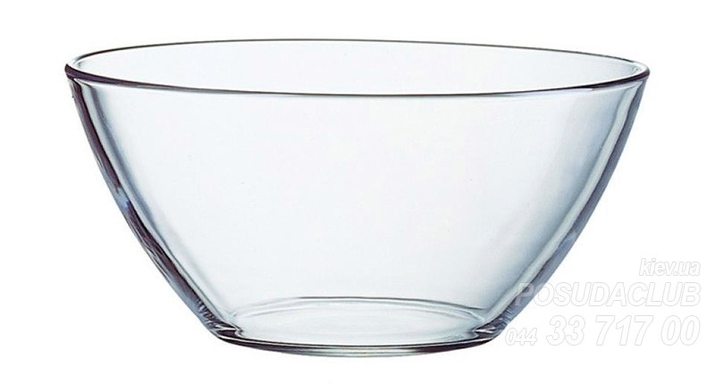
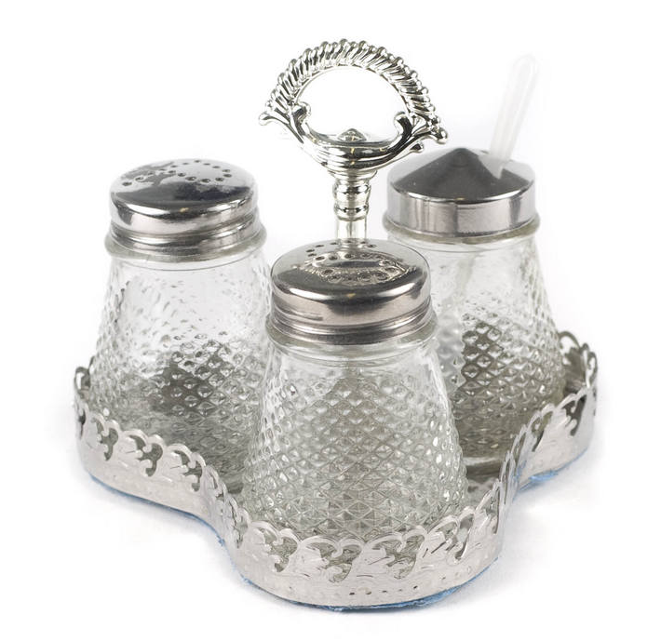
Селедочница
Блюдо
Сахарница
Конфетница
Салатник общий
Набор для специй

Slide 19
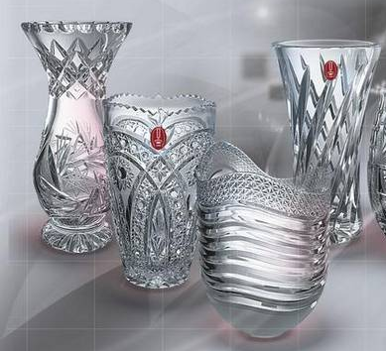
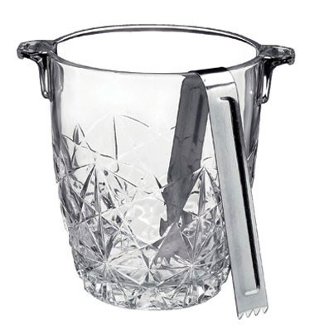
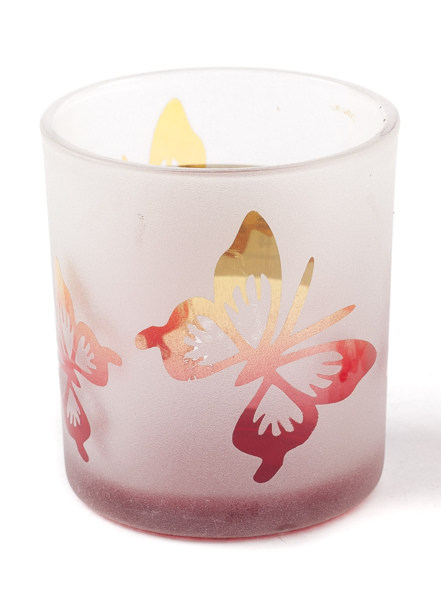
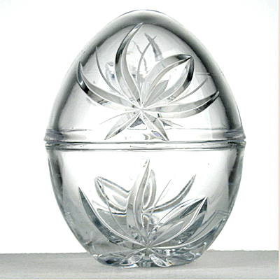
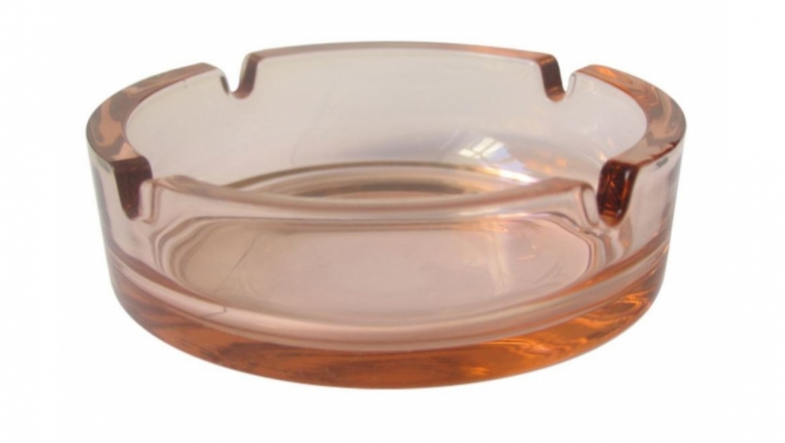
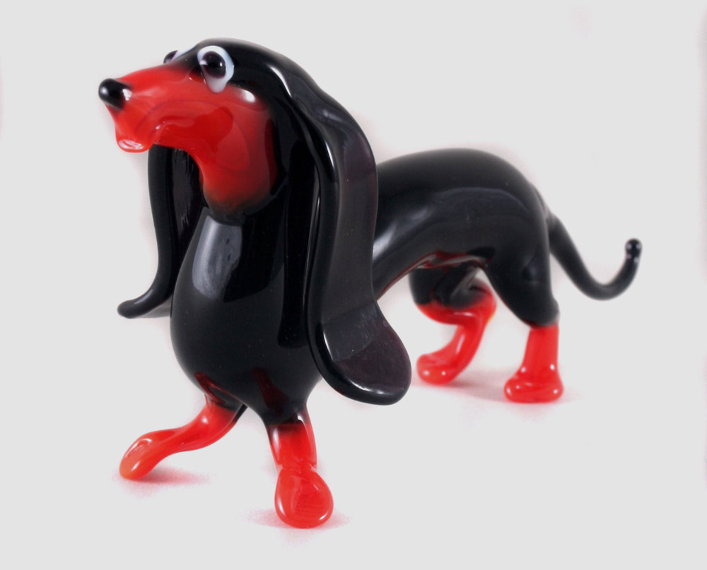
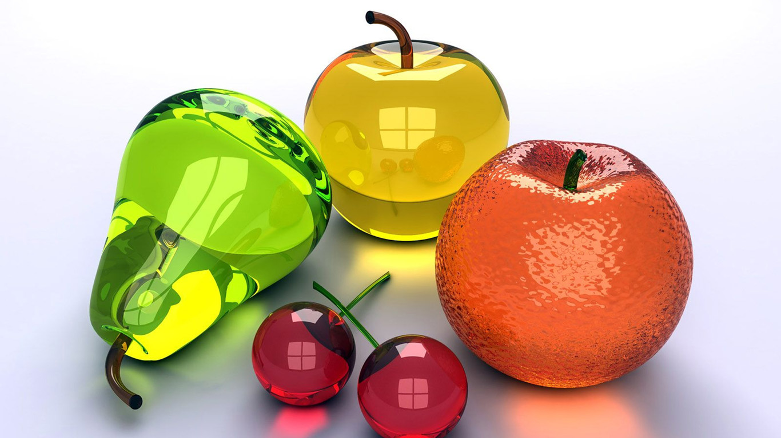
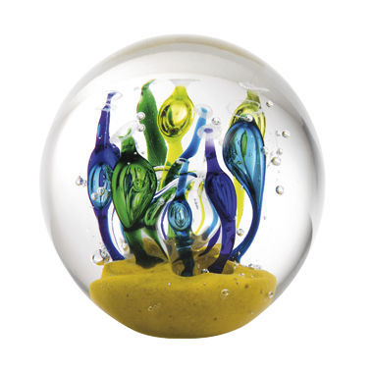
ХУДОЖЕСТВЕННО-ДЕКОРАТИВНЫЕ И ПРОЧИЕ ИЗДЕЛИЯ
Вазы для цветов
Ведро для льда
Подсвечник
Шкатулка
Пепельница
Декоративные фигурки, овощи, фрукты
Пресс-папье

Slide 20





ХОЗЯЙСТВЕННАЯ ПОСУДА
ДЛЯ ПРИГОТОВЛЕНИЯ ПИЩИ
ДЛЯ ХРАНЕНИЯ И КОНСЕРВИРОВАНИЯ
Кастрюли, утятницы
Банки и бутылки
Формы для запекания

Slide 21

Практическое задание
Выполните задание по Модулю 5,
которое находится в практическом разделе
Формат выполнения задания – файл word

Slide 22

Вопросы для самоконтроля:
Назовите признаки классификации стеклянной посуды
Как подразделяется посуда по комплектности?
Чем определяется фасон стеклянной посуды?
Как определяются размеры стеклянных изделий?
Назовите виды столовой посуды для принятия пищи и напитков
Опишите различия между рюмкой и стаканом
Чем отличается бокал от фужера и рюмки?
Назовите виды столовой посуды для подачи и кратковре-менного хранения пищи и напитков
Чем отличается кувшин от графина?
Назовите виды хозяйственной стеклянной посуды

Slide 23


Литература:
Сыцко, В.Е. Товароведение непродоволь-ственных товаров: / В.Е. Сыцко, М.И. Дрозд. – Минск: Выш. школа, 2005. – стр. 282-285
Выполните задания теста по Модулю 1

Slide 24

МИНСКИЙ ФИЛИАЛ
УО «Белорусский торгово-экономический университет потребительской кооперации»
Автор:
Машкович Татьяна Васильевна,
преподаватель высшей квалификационной категории
E-mail: mashkovich1978@mail.ru

